Slide 1
第一章 矢量分析与场论基础
主要内容：
1.1 矢量的基本运算
1.2 矢量函数
1.3 场论基础
1.4 常用正交曲线坐标系（不要求）

Slide 2
1.1 矢量的基本运算
1.1.1 矢量的概念
一、标量和矢量：
标量（scalar）：
只有大小没有方向的量， 用数值表示，如温度、质量、体积。电磁理论中的标量：电量、电位、电阻等等
矢量（vector） （又称向量）：
既有大小又有方向的量，如力、速度、动量。
电磁理论中的矢量：电场强度、磁场强度等。

Slide 3
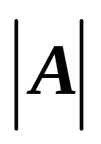


二、矢量的表示方法：
图示法：一定长短的有向箭头
矢量的方向
矢量的大小（称为模 ）
写法上：手写带箭头上标的字母，如 、
印刷黑体（仅印刷品中采用）
矢量的模值表示为：
或 A

Slide 4
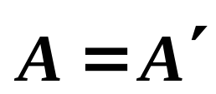

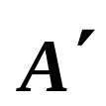
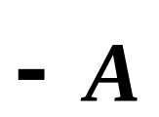
三、矢量的基本性质：
矢量的值与其所在的空间位置无关，因此空间平移不会改变一个矢量。
与其逆矢量 模值相同，方向相反

Slide 5

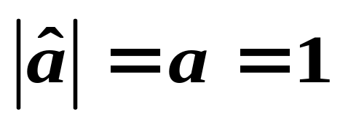
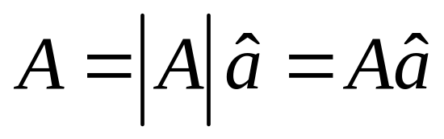
四、单位矢量（Unit vector）：
定义：模值为1 的矢量（ 一般用来指示方向）
表示方法：
(一般用小写字母)

Slide 6
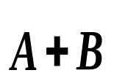

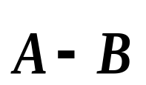

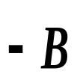
1.1.2 矢量的基本运算
一、矢量加法和减法
将两矢量的起点重合；
以两矢量为边作平行四边形；
两矢量所夹的平行四边形对角线为两矢量之和，两矢量的起点为和矢量的起点。
平行四边形法

Slide 7
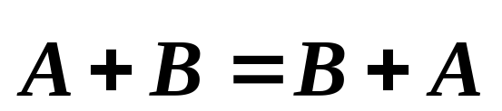
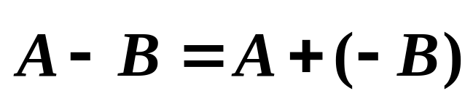
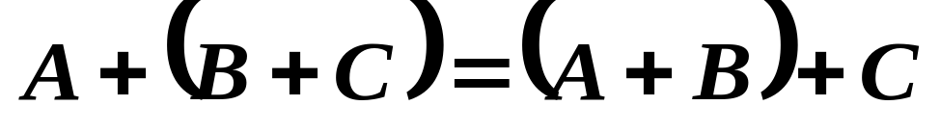
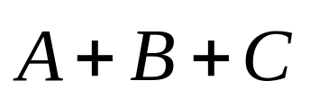


规则：
交换律
结合律

Slide 8
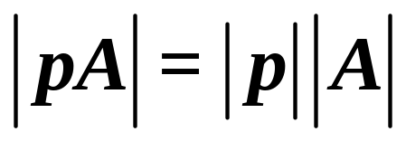

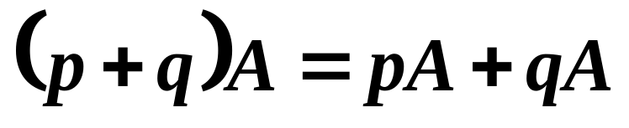
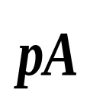
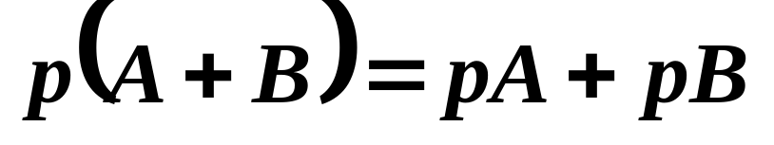
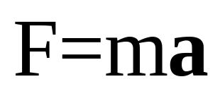
二、矢量与标量的乘法和除法
模值：
规则：
设 p , q均为实数
方向：
p>0
p <0
例子：

Slide 9

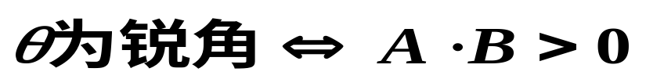

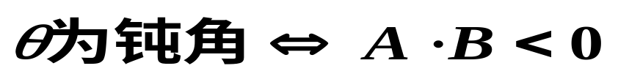

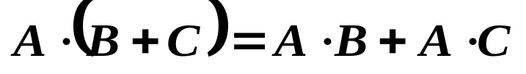
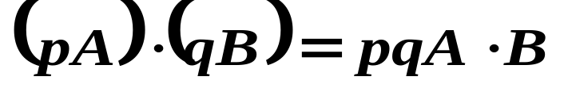
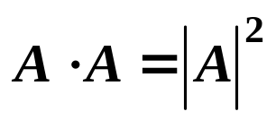
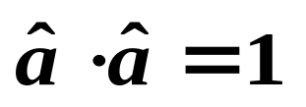

三、两矢量的点积：
计算公式：
规则：
判断两矢量垂直的方法

Slide 10
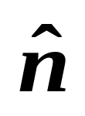
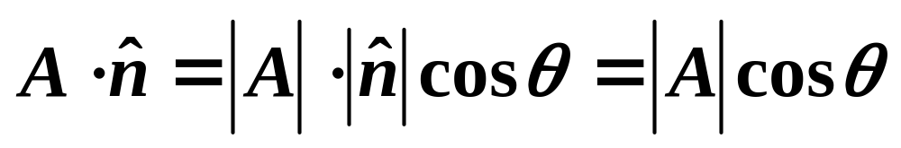
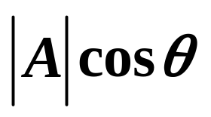
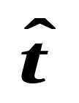
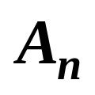
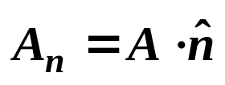
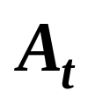
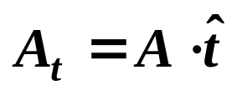
如果
为单位矢量
结论： 矢量与单位矢量的点积，等于矢量在单位矢量所在方 向上的投影，或称矢量在单位矢量所在方向上的分量。
曲线上某点 p 处法线方向为 ，切线方向为
表示 在该点的法向分量
p
表示 在该点的切向分量

Slide 11
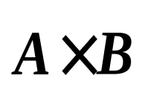
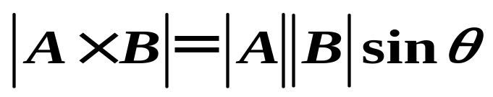


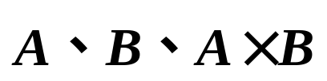
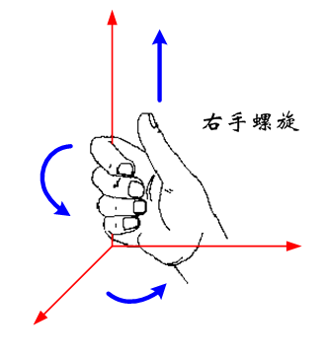



四、两矢量的叉积
模值：
模值等于二矢量所夹的平行四边形的面积。
方向：
垂直于 两矢量，
三矢量的方向成右手螺旋关系。
右手螺旋关系：右手四指微屈，与从 转向 的方向一致；大拇指竖直，大拇指方向为 的方向。

Slide 12

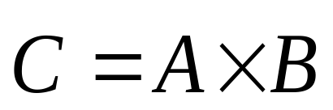


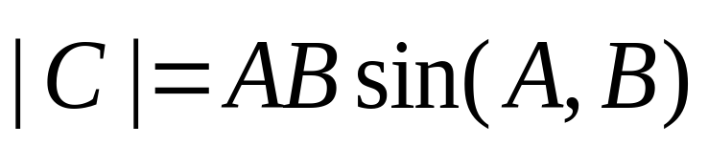
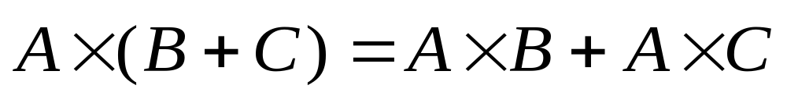
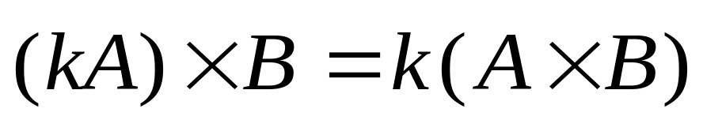
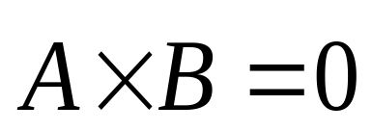

（2）矢量积、叉积：
① 大小：
方向：
右手定则
②分配律：
③与数量叉积：
④ 特殊的叉积：
平行：
正交：

Slide 13
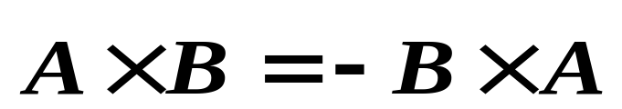
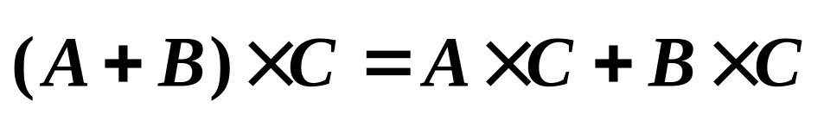
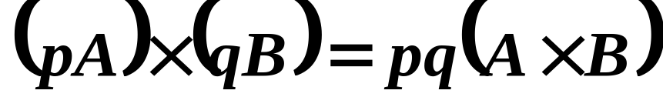
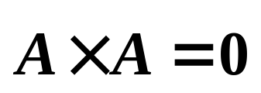
规则：
注意！
判断两矢量平行的方法

Slide 14
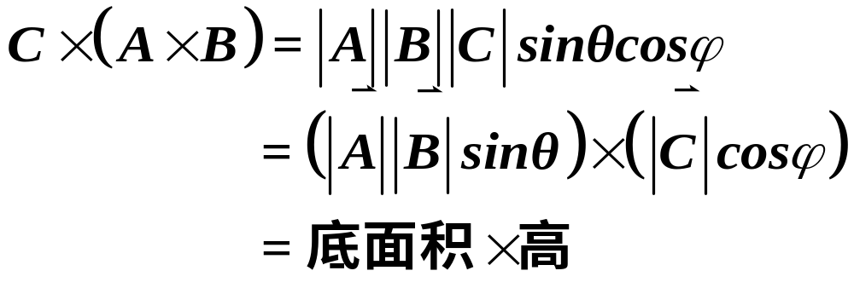






五、标量三重积
它表示由三矢量构成的平行六面体的体积

Slide 15






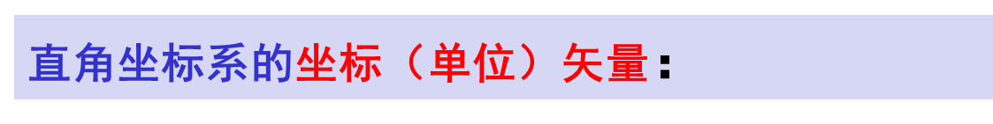
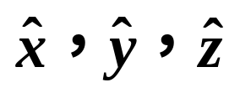
1.1.3 直角坐标系及矢量的分解
z
y
o
x
坐标单位矢量：与坐标系的坐标轴正方向相同的单位矢量

Slide 16
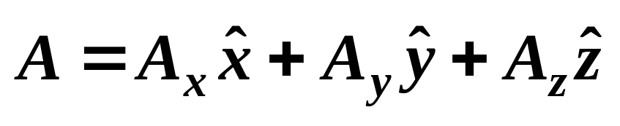

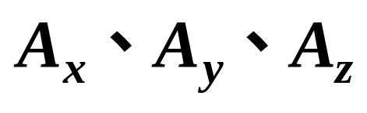



用坐标矢量表示任意矢量
直角坐标系中的任意矢量均可以表示为坐标矢量的线性组合：
z
分别是 在三个坐标轴上的投影；分别称为 的 x分量、y分量、z分量。
o
y
x

Slide 17













直角坐标分量的求法
o
y
方向角
方向余弦
x
直角坐标系中 矢量的模值计算公式：

Slide 18










例1.1.1：
xoy平面上的矢量 模值为40，其方向与 的夹角为60度，与 的夹角为150度。写出其平面直角坐标表示式。
解：
v_{x}
o
v_{y}

Slide 19





例1.1.2：
解：

Slide 20





例1.1.2：
解：
同理，可求出

Slide 21



矢量的基本运算在直角坐标系中的表示
设
则

Slide 22

矢量的基本运算在直角坐标系中的表示

Slide 23



矢量的基本运算在直角坐标系中的表示

Slide 24





例1.1.3:
求与矢量 方向相同的单位矢量。
解：

Slide 25


例1.1.4:
求
在
方向上的投影。

Slide 26






例1.1.4:
求
在
方向上的投影。
解：
方向上的单位矢量表示为
在 方向上的投影表示为

Slide 27






例1.1.5：
，并验证 与 是否垂直
解：

Slide 28




验证：

Slide 29
1.3 场论基础
1.3.1 场的基本概念
一、场(field)的定义：
若某个物理量在某区域中每一点处，在每一时刻都有确定值，就称在该区域中定义了这个物理量的场，该物理量称为场量。
举例：温度场、流速场、重力场等等

Slide 30


二、场的分类
按场量的数学性质划分：
按场量的时间变化特性划分:

Slide 31


三、场的数学表示式——时空函数
标量场：用标量函数表示
时变场：
u = u (x, y, z, t)
静态场：
u = u (x, y, z)
矢量场：用矢函数表示
时变场：
静态场：
注：1、u、A_{x} 、A_{y} 、A_{z}都是单值、连续且有一阶
连续偏导数的函数。
2、时变场的任意瞬间都可以认为是静态的。

Slide 32

四、场的直观表示方法
1、标量场的等值面、等值线
定义： 场值相同的空间点组成的曲面或曲线。
方程： 等值面方程：u ( x,y,z )= c （c为常数）
等值线方程：u ( x,y )= c （c为常数）
u=c₃
u=c₂
u=c₁
u= c₃
u=c₂
u=c₁
等值面
等值线

Slide 33


100m
缓
400m
300m
200m
陡
100m
100m
线与线之间的高度差相等。
等高线密：山势陡
等高线疏：山势缓
等高线和等值线图

Slide 34

等高线地图

Slide 35

2、矢量场的矢量线或流线
定义：处处与矢量相切的曲线，线上每一点处的切线方向与该点处矢量的方向相同。
矢量线

Slide 36

矢量线或流线的例子

Slide 37







矢量线方程：
矢量场：
M
矢量线方程

Slide 38
形 态：
1、无头无尾的闭合曲线；
2、有起点有终点；
3、有起点，终止于无穷远处；
4、起始于无穷远处，有终点。
终点
闭合曲线
起点
至无穷远处
终点
起点
自无穷远处

Slide 39
矢量线密度：
画矢量线时，使得穿过垂直于矢量线的单位面积的矢量线根数与该处矢量的模值成正比，因此某处矢量线的密度大小就体现了该处矢量的模值大小。
矢量模值大
矢量模值小

Slide 40









1.3.2 标量场的梯度
一、方向导数
定义： 标量场 u 在某点沿某个方向的变化率。
特例：

Slide 41







z
方向导数的求解
y

Slide 42








计算公式：
z
y
梯度：

Slide 43
二、梯度 ( gradient )
定义：
1. 标量场 u 中任意点处的一个矢量,
2. 其方向是该处 u 的方向导数取最大值的方向，
3. 其模值等于该最大方向导数值。

Slide 44






性质：
1. 某点的梯度垂直于过该点的等值面（线）；
2. 梯度指向标量场增加最快的方向；
3. 梯度在某个方向上的投影等于该方向上的方向导数：
4. 梯度场：标量场各点的梯度形成的矢量场，

Slide 45

例1.3.2
求标量场 在点(2,-1,1) 处的梯度。

Slide 46


例1.3.2
求标量场 在点(2,-1,1) 处的梯度。
解：

Slide 47


例1.3.3

Slide 48


例1.3.4

Slide 49


例1.3.5

Slide 50



三、哈米尔顿(Hamilton)算符
定义：
为哈米尔顿算符
▽是矢量，遵守矢量的运算规则
▽是微分运算符号，对其他变量作微分运算

Slide 51




▽的运算规则：
▽对标量：
u的梯度
▽对矢量:
1、点积：
的散度

Slide 52




2、叉积
的旋度

Slide 53

四、梯度运算规则
总 结：
标量场的等值面只能反映标量分布的总体趋势；
标量场的梯度则体现了场中每一点处标量变化最快的方向和最大的变化率；

Slide 54









1.3.3 矢量场的散度
一、正负通量的物理意义
正侧面
负侧面
流体向正侧面流过面积元，为正流量
流体向负侧面流过面积元，为负流量
通量 即为向S正侧面流过的正负流量的代数和
表示正流量多于负流量
表示正流量多于负流量

Slide 55



一、正负通量的物理意义
正侧面
S
正源
S
泉源（正源）：产生流体
漏洞（负源）：排泄流体
负源
M
S
统称通量源

Slide 56








二、闭曲面中的通量源与闭曲面上通量的关系：
正源
负源
净通量源的绝对值越大，矢量线越密， 的绝对值也越大。
结 论：
的值正比于S面中 的净通量源的值。

Slide 57


三、散度（ divergence ）
1、导出思路：
体现了闭曲面S 内净通量源的值；
体现了闭曲面S 内通量源的平均密度；
当 S 收缩到仅包含一个点时， 就体现了该点处通量源的密度。
正源
S
负源
M
S

Slide 58




2、定义：
包含某点的闭合面 S 以任意方式向该点无限缩小时， S所围体积Δv 也趋于0，此时
的值称为 在该点的散度。
Δv
3、计算公式：
S

Slide 59
四、有散场和无散场：
有散场：
有非0散度值的矢量场，存在通量源，矢量线有端点。
无散场：
散度恒等于0 的矢量场，无通量源，矢量线是无头无尾的闭合曲线。

Slide 60





例1.3.8

Slide 61



例1.3.9

Slide 62


八、拉普拉斯（Laplace）算子
：拉普拉斯算子

Slide 63





1.3.4 矢量场的环量和旋度
一、矢量场的环量：
正方向
有向曲线：指定了从一 端到另一端的方向为正方向的曲线。
M₂
M₁
有向线元：有向曲线上长度趋于0的小线元（可看作直线），方向与正方向相同，记为 。 为小线元的长度。
在有向曲线上任意一点处，矢量 都有确定值

Slide 64




在有向曲线 L 上任意点处均可求出一个 值。
定义：将有向闭曲线L上所有的 相加，得到矢量 在有向闭曲线 L上的线积分，称为 在 L 上的环量，记为
正
方
向
L

Slide 65



二、旋涡源与环量：
旋涡矢量场：矢量线为闭合曲线的矢量场
旋涡源：能激励出旋涡矢量场的激励源
例1：
水池
打开
出水口
L
出水口关闭
水流下漏
下漏的水柱激励出旋涡流速场 ，是旋涡源
取环绕该旋涡源的闭曲线L，有
旋涡源（下漏水流）越大，则 越大。

Slide 66




载流导线
例2：
无电流
导线
通电
L
电流激励出旋涡磁场 ，是旋涡源
取环绕该旋涡源的闭曲线L，有
旋涡源（电流）越大，则 越大。

Slide 67

结 论 ：
的值正比于穿过闭曲线 L 的 的净旋涡源的值。
对于静磁场而言：
的值正比于穿过闭曲线 L 的 的净旋涡源的值，即穿过L的净电流强度。

Slide 68




三、环量面密度
1、导出思路：
体现了穿过闭曲线 L 的净旋涡源的大小；
体现了穿过L的净旋涡源的平均密度；
旋涡源
当 L 收缩到仅包含一个点时， 就体现了该点处穿过L的旋涡源的密度。
M
L
L
注意： 值与L的空间方位有关

Slide 69








2、定义：
设 L 无限缩小时包围M点及其邻域，所围面积 也趋于0 ，M点处垂直于L的方向为 。定义此时的 为 在该点处、 方向上的环量面密度。
M
L
L的正方向：与 成右手螺旋方向
正方向

Slide 70




3、计算公式：
、 、 是 的方向角
4、性质：
与方向 有关。在同一点取不同的 可得到不同的 。因此不能根据某点在某个方向上的 来确定该点旋涡源的大小。
矢量场在某点、在某个方向上的 等于0，并不意味着没有旋涡源流过该点。

Slide 71

四、旋度（Rotation 或 Curl）
1、定义：
1. 矢量场 中任意一点 M 处的一个矢量，
2. 其方向为M点处环量面密度取最大值的方向，
3. 其模值等于最大的环量面密度。
（类似于梯度的定义）

Slide 72






2、计算公式：

Slide 73

旋 度：

Slide 74





五、旋度的物理意义：
的模值体现了 点处 的旋涡源密度的大小；
的方向体现了 点处 的旋涡源密度的方向；
对于静磁场而言：
的模值体现了 点处 的旋涡源密度的大小，即 点处电流密度的大小；
的方向体现了 点处 的旋涡源密度的方向，即 点处电流密度的方向；

Slide 75


六、有旋场和无旋场：
有旋场：
有非0旋度值的矢量场，存在旋涡源，矢量线是闭合曲线。
无旋场：
旋度恒等于0 的矢量场，无旋涡源，矢量线是有端点的非闭合曲线。
七、旋度的基本公式：
注意两个公式：

Slide 76


八、斯托克斯公式（旋度定理）：
（S是L所张成的曲面）
1、环量等于旋度的面积分
2、线积分与面积分的转换公式

Slide 77






总 结：
闭曲面 S 面内的净通量源
穿过闭曲线 L 的净旋涡源
点处的通量源密度
点处的旋涡源密度

Slide 78


矢量分析小结
1、矢量的概念：大小＋方向
2、矢量的运算
判断两矢量垂直
右手螺旋，判断两矢量平行
3、单位矢量：表示方向
4、位置矢量：

Slide 79



场论基础小结
1、标量场的梯度：
2、矢量场的散度：
3、矢量场的旋度：
唯一性定理：散度＋旋度＋边界条件

Slide 80


场论基础
4、几个恒等式：
5、几个常用的结果：

